Slide 1
TRABALHO POO 2022
Jonathan do Ouro 248364 Giovanni Mesquita Micaroni 231702

Slide 2
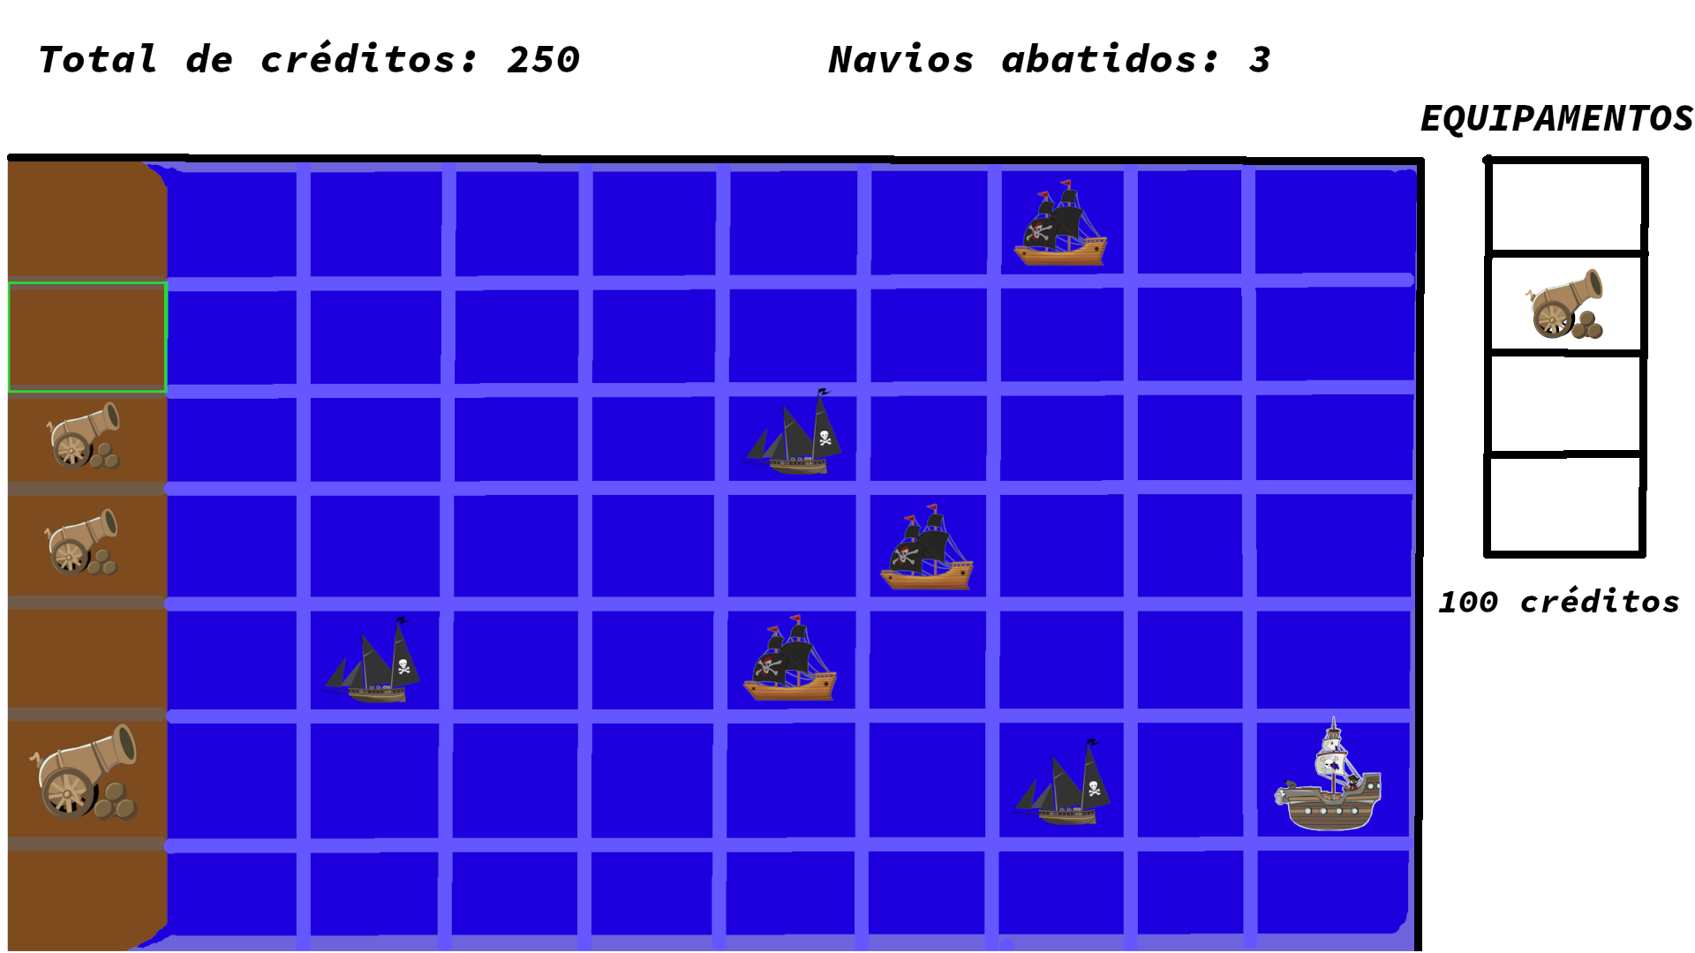
Introdução - Canhões vs Navios

Slide 3
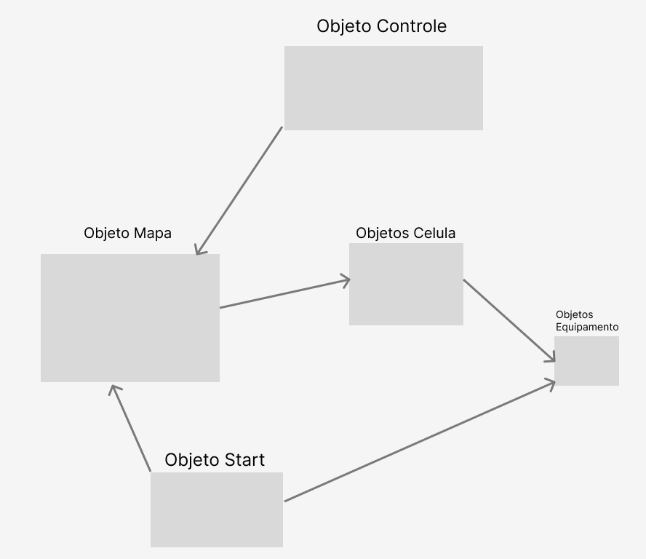
Arquitetura - Primeira versão

Slide 4
Lógica de funcionamento e interface
Usaremos a biblioteca LibGDX para fazer a interface gráfica
Tabuleiro dividido em Terra e Água
Atores: Navios e Canhões
Interação: Canhões atiram e os Navios perdem vida
Turnos: novos Navios surgem, Canhões atiram e Navios andam

